Slide 1

Redes Neurais
Gabriel Orlandin Gomes e Matheus Sauthier

Slide 2
Identificação da rede neural e desenvolvedores
Redes Neurais Generativas Adversárias
As GANs foram introduzidos em um artigo de Ian Goodfellow e outros pesquisadores da Universidade de Montreal, incluindo Yoshua Bengio, em 2014. https://arxiv.org/abs/1406.2661
Referindo-se às GANs, o diretor de pesquisa de IA do Facebook, Yann LeCun, chamou o treinamento adversário de “a ideia mais interessante nos últimos 10 anos em Machine Learning”

Slide 3
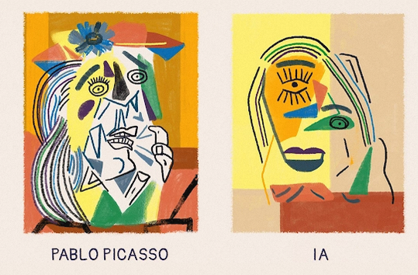
Contexto de aplicação
Imagens, vídeos, música
As GANs podem ser ensinadas a criar mundos estranhamente semelhantes aos nossos em qualquer domínio.

Slide 4
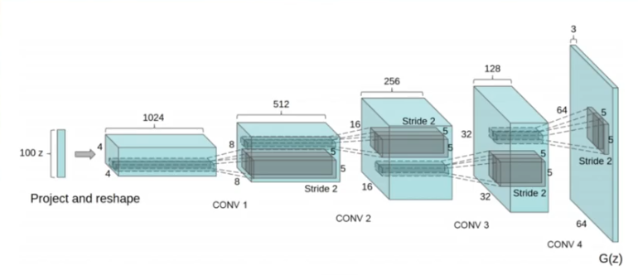
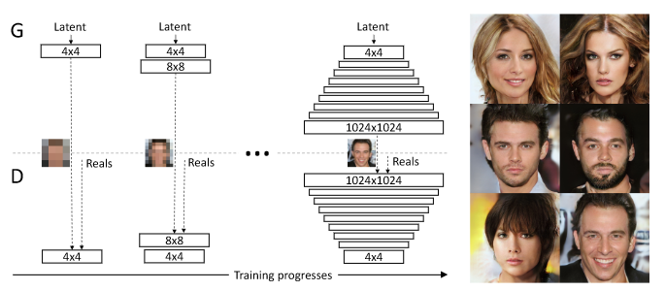
Constituição da rede (camadas, modelos das camadas, modelos dos neurônios, processamento das imagens, como se organizam, etc)

Slide 5
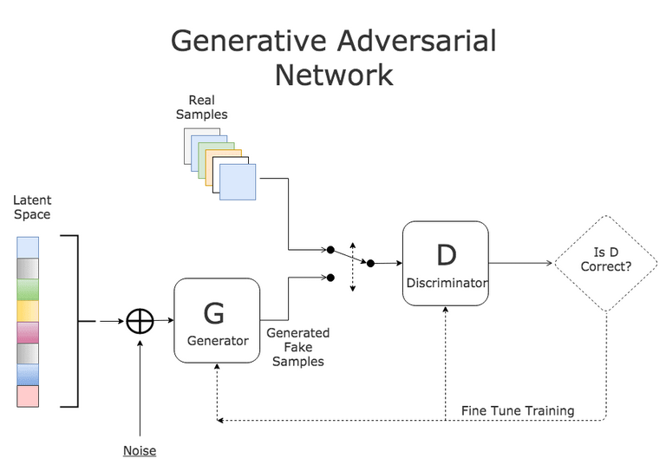
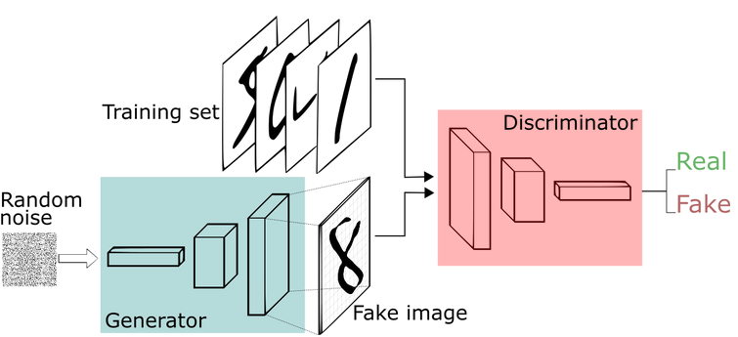
Constituição da rede (camadas, modelos das camadas, modelos dos neurônios, processamento das imagens, como se organizam, etc)

Slide 6
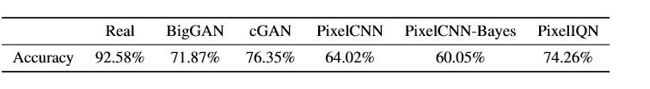
Resultados de acurácia já obtidos
https://proceedings.neurips.cc/paper/2019/file/fcf55a303b71b84d326fb1d06e332a26-Paper.pdf

Slide 7
Principais problemas reais em que ela vem sendo aplicada via Transfer Learning
Exemplo na agricultura: Geração de imagens para treinamento de rede de identificação de ervas daninhas.
“Descobrimos que o StyleGAN com aprendizado de transferência
produziu imagens de boa qualidade, sendo uma alternativa para geração de imagens sintéticas realistas”.
https://mdpi-res.com/d_attachment/symmetry/symmetry-13-01497/article_deploy/symmetry-13-01497-v2.pdf

Slide 8
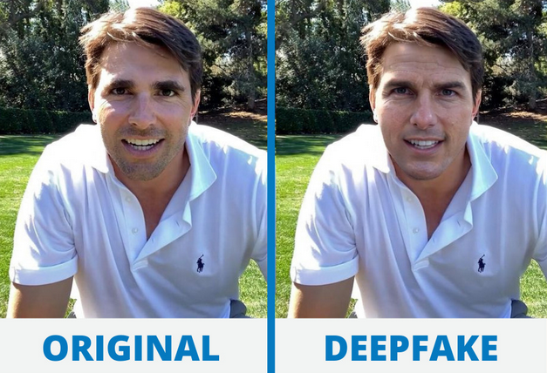
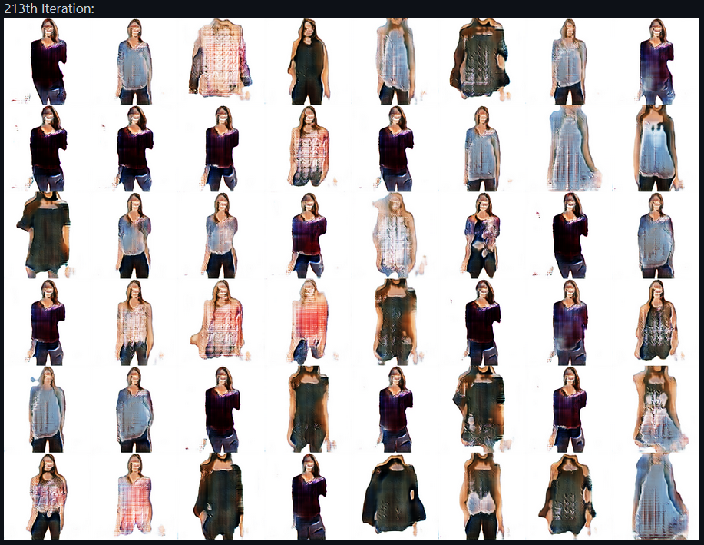
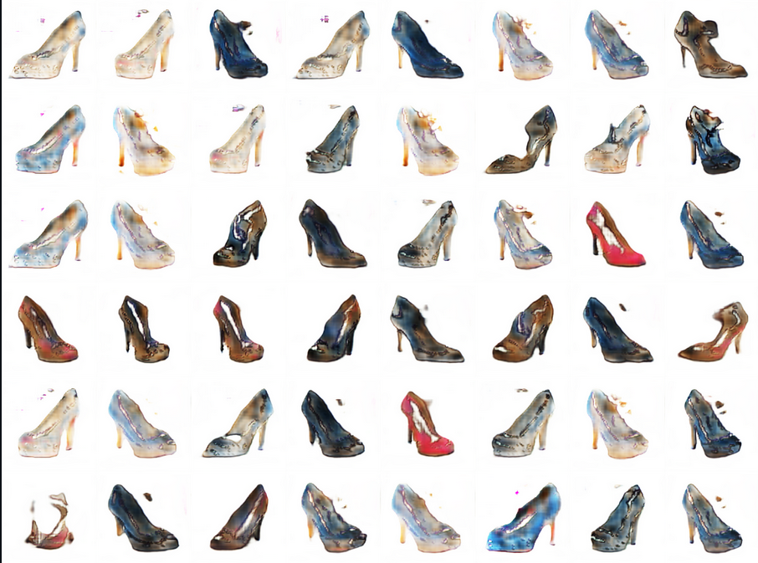
Referências e materiais complementares
uhttps://www.kaggle.com/c/gan-getting-started/overview
uhttps://github.com/t0nberryking/DCGAN256

